Slide 1
COMPONENTE CELLULARE DEI TESSUTI CONNETTIVI
FIBROBLASTI
PLASMACELLULE (DERIVANO DAI LINFOCITI B)
MASTOCITI (O MASTCELLULE)
MACROFAGI (FISSI E MOBILI)
ADIPOCITI
PERICITI
CONDROBLASTI
OSTEOBLASTI
CELLULE DEL SANGUE

Slide 2
FIBROBLASTI
FORMA FUSATA O STELLATA
RIBOSOMI
REG MOLTO SVILUPPATO
NUMEROSI APPARATI DI GOLGI
SECERNONO TUTTE LE MOLECOLE DELLA
MATRICE EXTRACELLULARE

Slide 3
FIBROBLASTO

Slide 4
MACROFAGI O ISTIOCITI
ATTIVITA’ FAGOCITARIA 10 – 30 μm
DERIVANO DAI MONOCITI
DEL SANGUE
FAGOCITOSI
BATTERI
VARI TIPI DI ANTIGENI
CELLULE MORTE
DETRITI CELLULARI
CELLULE DEL SANGUE INVECCHIATE
CELLULE TUMORALI
CORPI INERTI ..........

Slide 5
MACROFAGO

Slide 6
SISTEMA DEI FAGOCITI MONONUCLEATI
MORFOLOGIA DIVERSA
CELLULE DI KUPFFER fegato
MACROFAGI CONNETTIVALI
MACROFAGI ALVEOLARI polmoni
MACROFAGI FISSI E MIGRANTI
MACROFAGI FISSI MIDOLLO OSSEO
MACROFAGI LIBERI LIQUIDO PLEURICO E PERITONEALE
MICROGLIA sistema nervoso centrale
OSTEOCLASTI tessuto osseo
FUNZIONI: FAGOCITOSI,
COOPERAZIONE NELL’IMMUNITA’

Slide 7
MASTOCITI O MASTCELLULE
20 – 30 μm
presentano vescicole contenenti istamina, eparina e altri mediatori dell’infiammazione
RISPOSTE: REAZIONi di IPERSENSIBILITA’ IMMEDIATA
RISPOSTE CAUSATE DA: VELENO DI INSETTI, POLLINI, FARMACI, .......

Slide 8
ANAFILASSI
SHOCK ANAFILATTICO
VASODILATAZIONE
BRONCOCOSTRIZIONE
CADUTA DELLA PRESSIONE ARTERIOSA
ISTAMINA e altri
mediatori dell’infiammazione
SOMMINISTRAZIONE DI ADRENALINA
AUMENTO GITTATA CARDIACA
VASOCOSTRIZIONE PERIFERICA
INNALZAMENTO PRESSIONE ARTERIOSA

Slide 9
MASTCELLULA

Slide 10
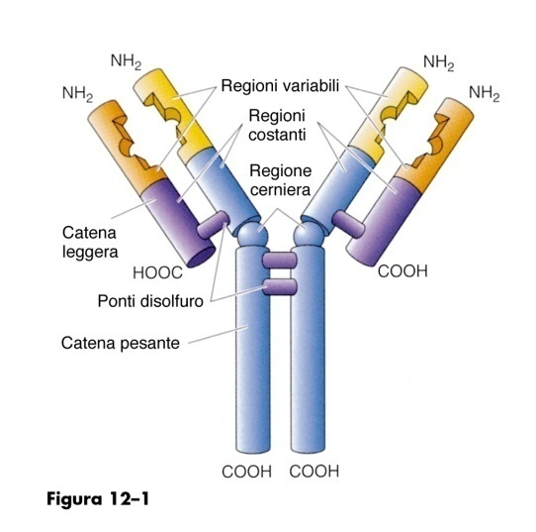
PLASMACELLULA
Cellula del sistema immunitario
Secerne gli anticorpi o immunoglobuline
IMMUNOGLOBULINA

Slide 11
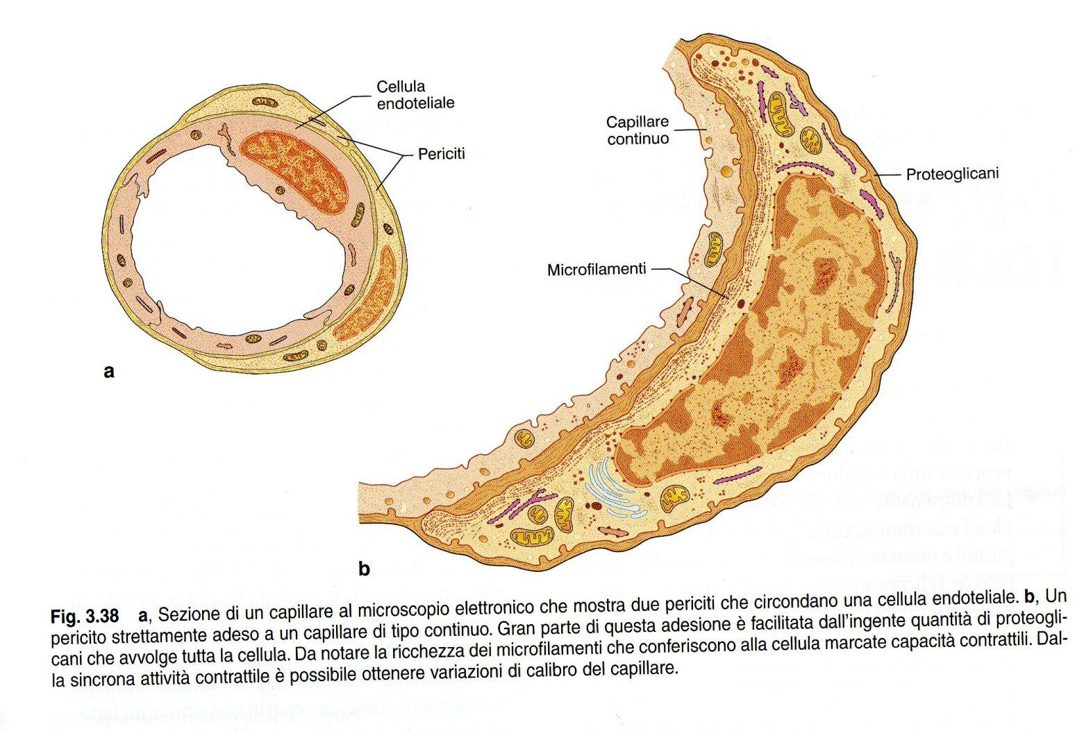
PERICITI
Sono cellule contrattili che regolano il calibro dei capillari sanguigni

Slide 12
TESSUTO CONNETTIVO PROPRIAMENTE DETTO

Slide 13
TESSUTO CONNETTIVO LASSO
PREVALENZA DELLA
SOSTANZA AMORFA
IL PIU’ DIFFUSO
TONACHE PROPRIE
TONACHE SOTTOMUCOSE
ORGANI CAVI
STROMA DEGLI ORGANI PIENI
TONACA AVVENTIZIA DEI VASI
CONNESSIONE TRA ORGANI
MUSCOLI
NERVI

Slide 14
TESSUTO CONNETTIVO DENSO O COMPATTO
O FIBROSO
PREVALENZA DELLA
COMPONENTE FIBROSA
REGOLARE
IRREGOLARE
ELASTICO

Slide 15
TESSUTO CONNETTIVO DENSO REGOLARE
TENDINI
LEGAMENTI
APONEUROSI
A FIBRE PARALLELE
A FASCI INCROCIATI
TESSUTO CONNETTIVO DENSO IRREGOLARE
DERMA
CAPSULE FIBROSE DEGLI ORGANI
PERIOSTIO
PERICONDRIO
TESSUTO CONNETTIVO DENSO ELASTICO
LEGAMENTO NUCALE
MEMBRANE ELASTICHE DELLE ARTERIE
LEGAMENTI GIALLI DELLE VERTEBRE

Slide 16
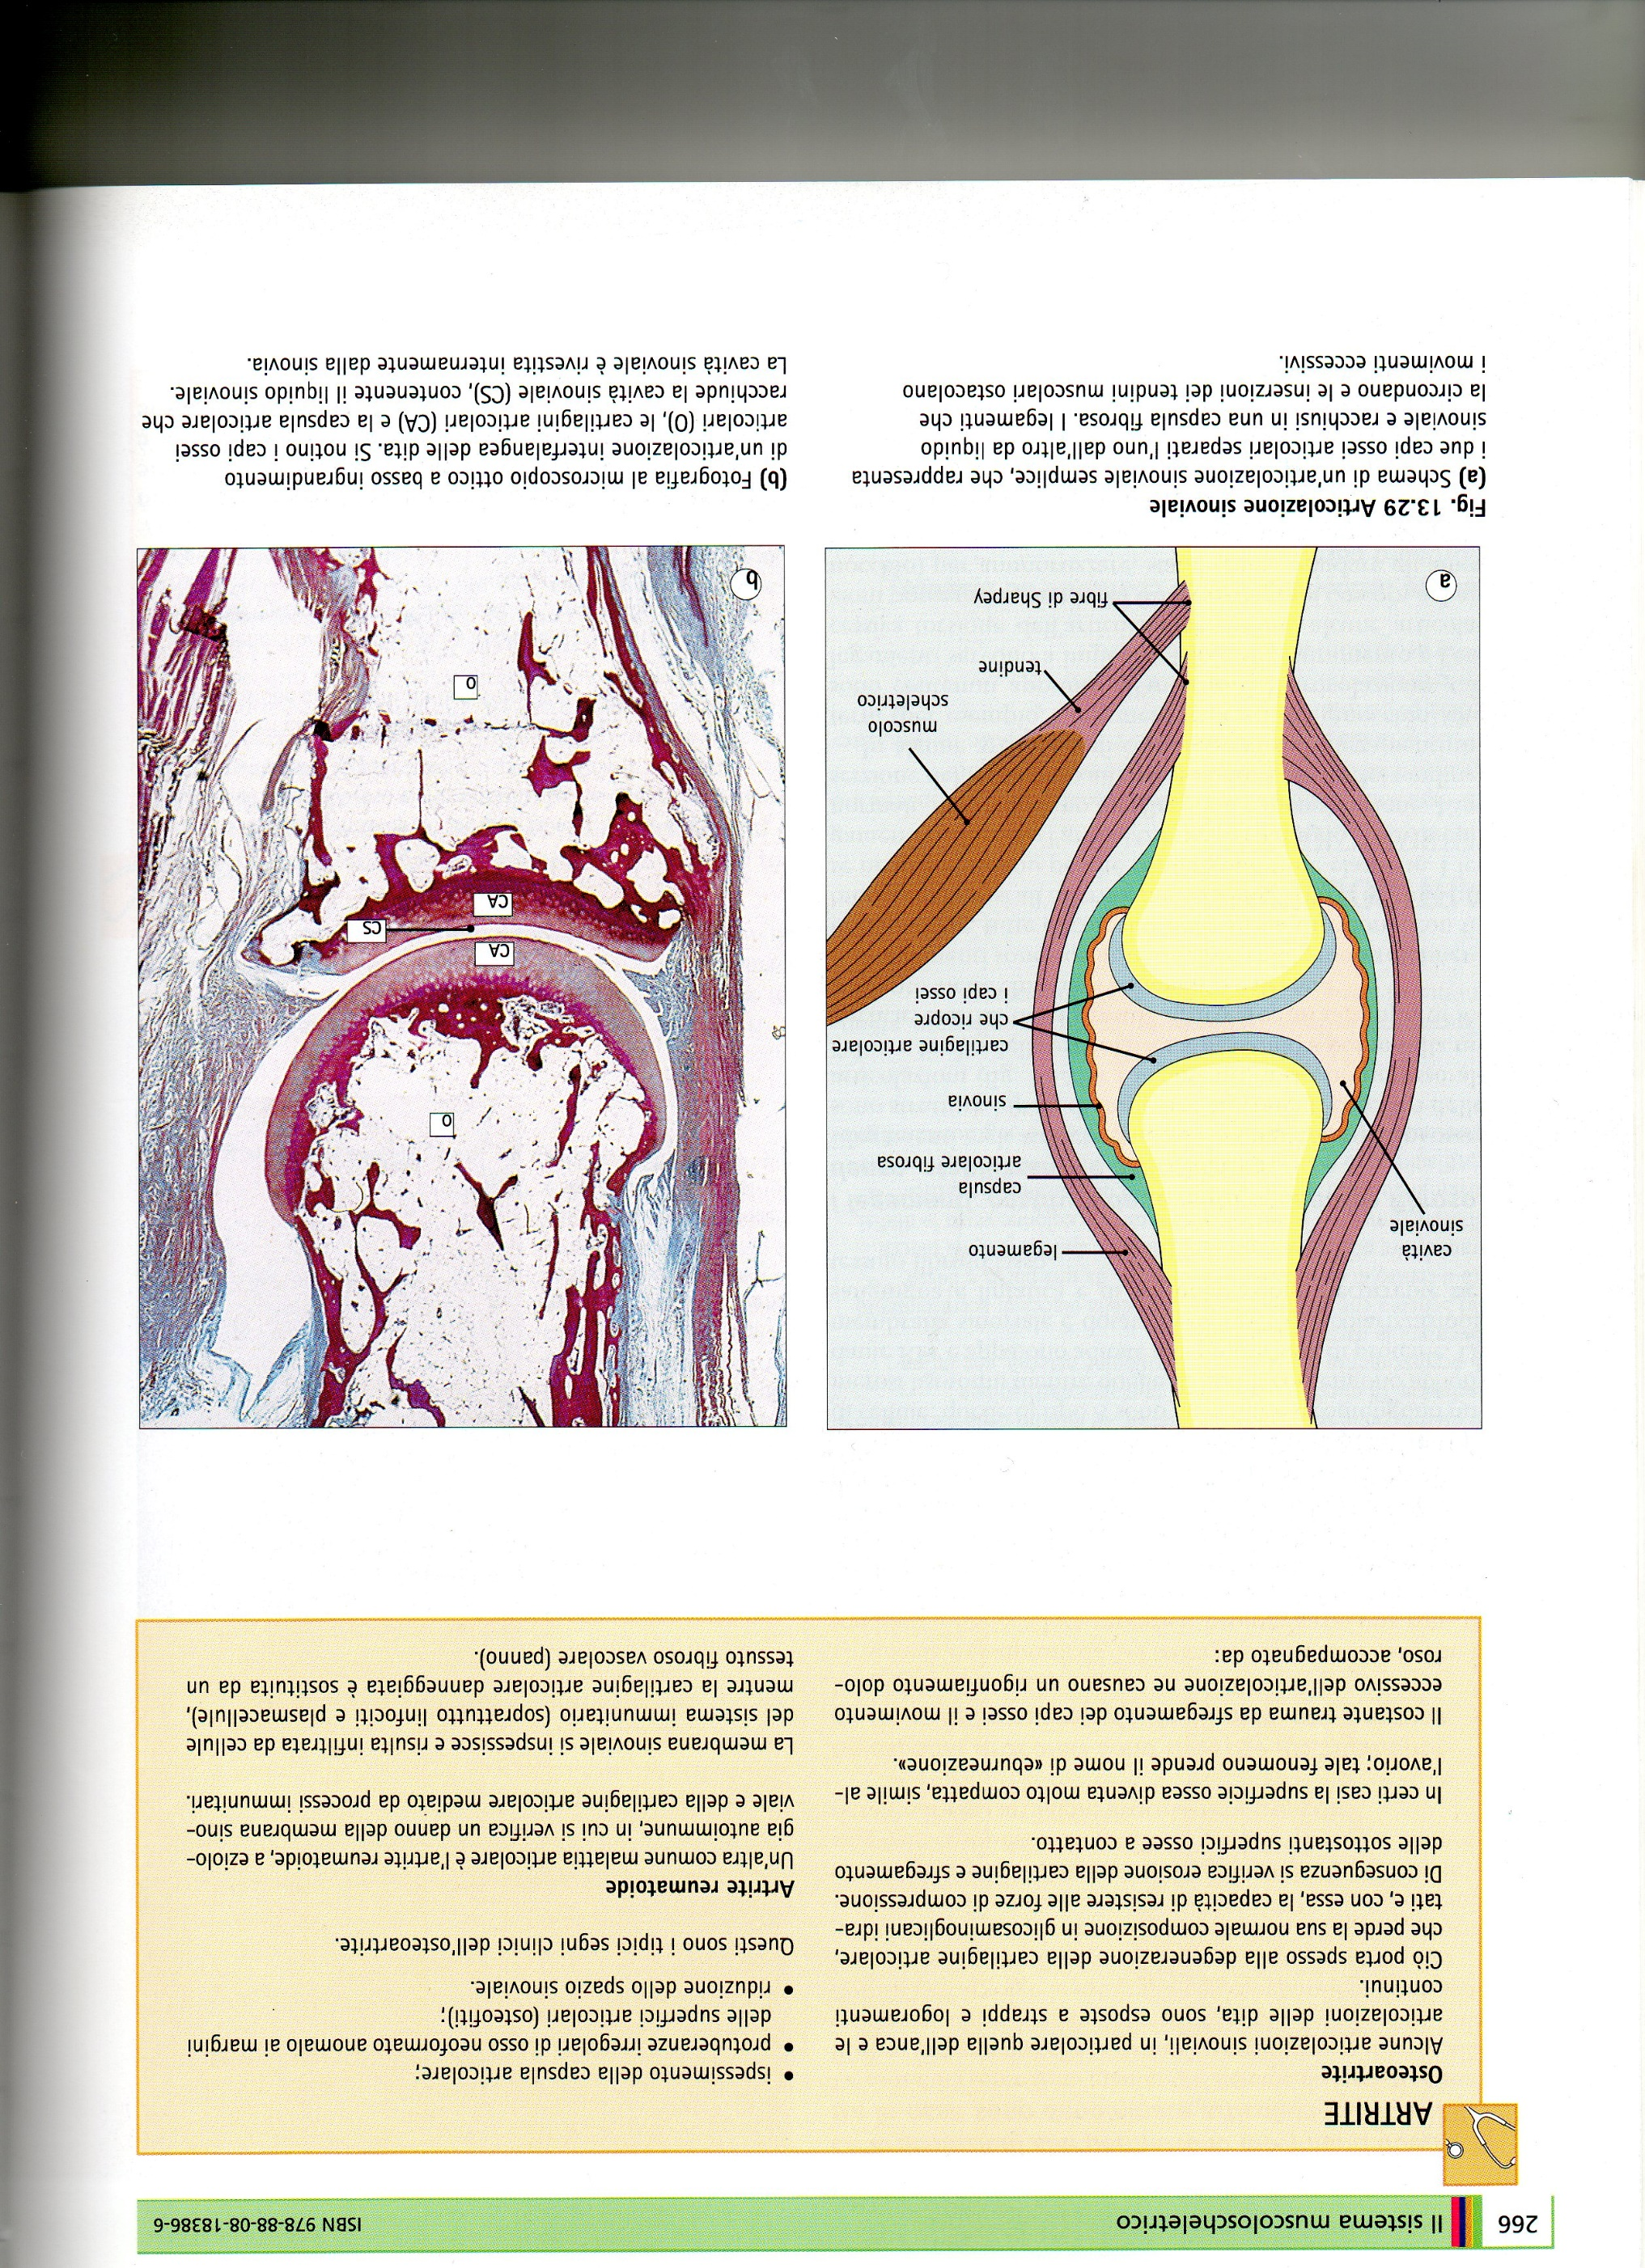
Tendini e legamenti
a livello di un’articolazione

Slide 17
TESSUTO CONNETTIVO RETICOLARE
Presenta delicate maglie di fibrille collagene
che si organizzano nelle tre direzioni dello spazio
a supporto del tessuto di un organo (linfonodi, milza, rene, fegato, ecc)

Slide 18
TESSUTO MUCOSO MATURO
SIMILE AL MESENCHIMA
CELLULE FUSATE, STELLATE
ABBONDANTE SOSTANZA FONDAMENTALE AMORFA
POLPA DENTARIA / DISCHI INTERVERT. (N. POLPOSO)
FUNICOLO OMBELICALE (GELATINA DI WHARTON)
UMOR VITREO

Slide 19
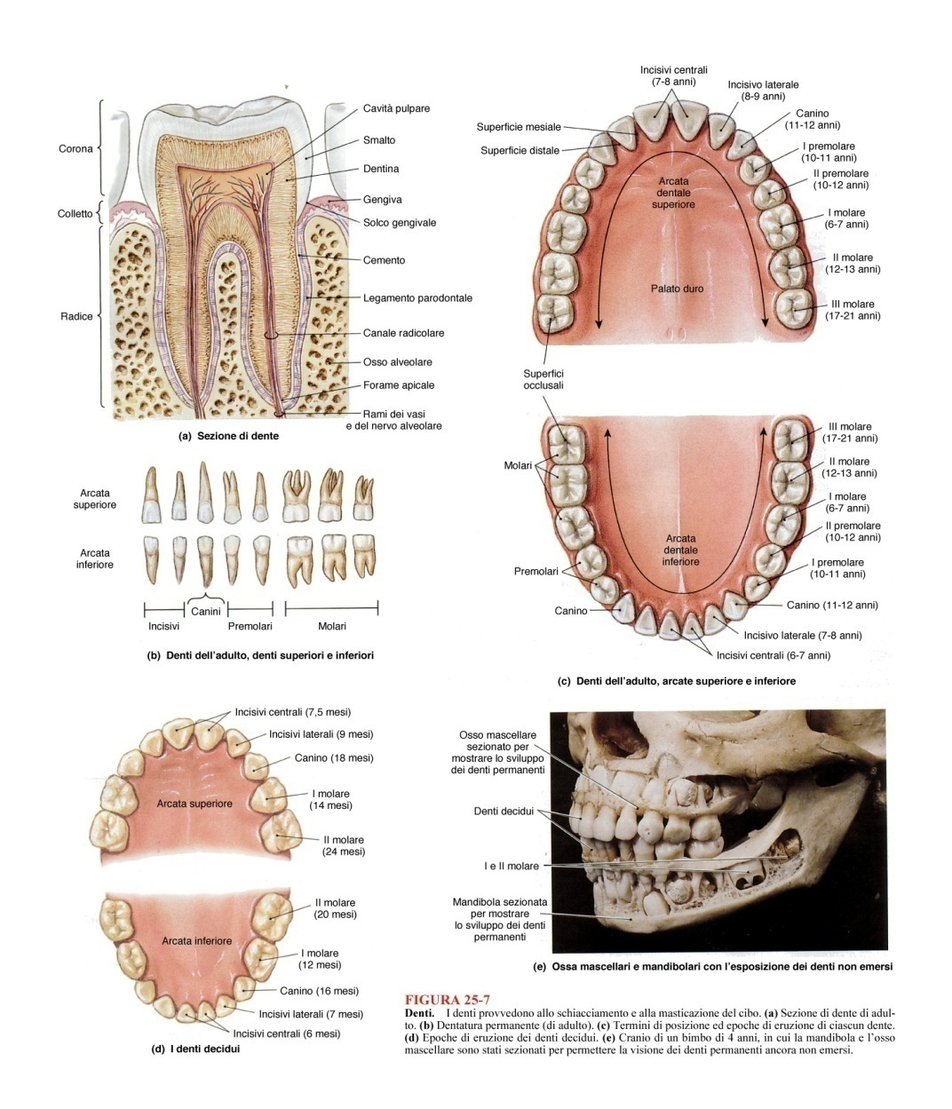
denti

Slide 20
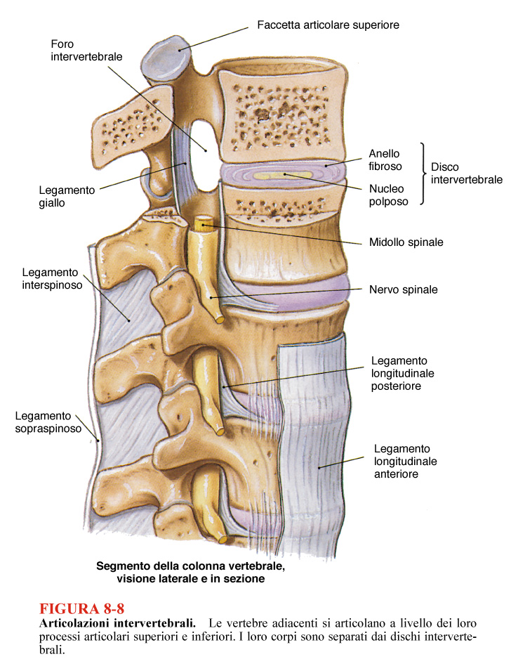
articolazioni intervertebrali

Slide 21
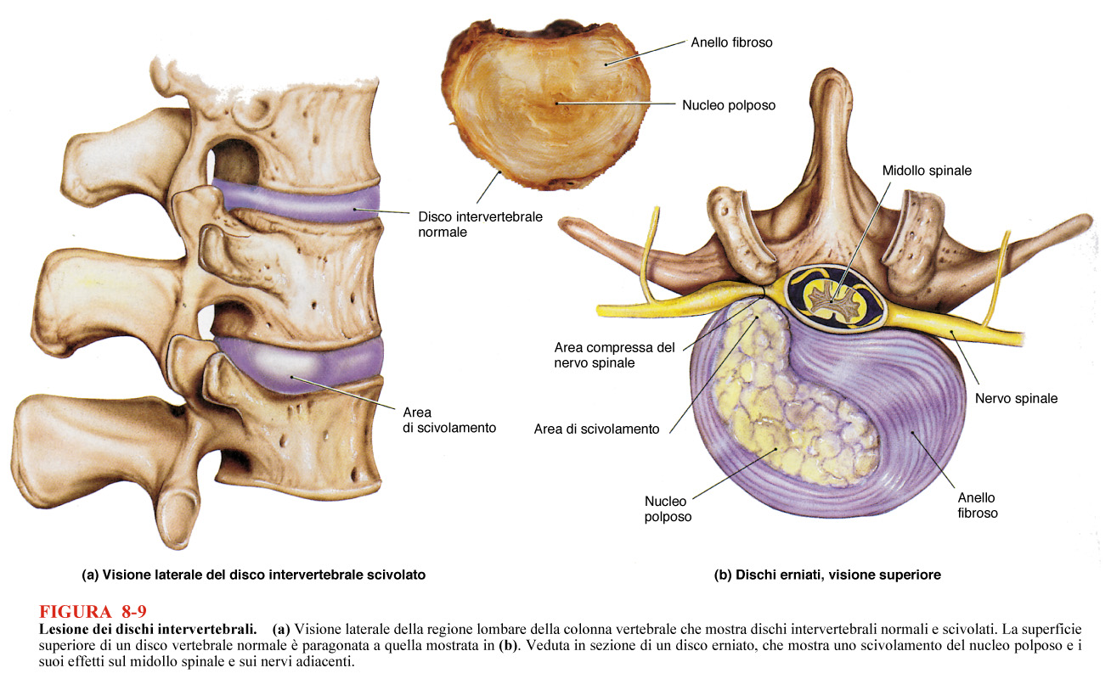

Slide 22
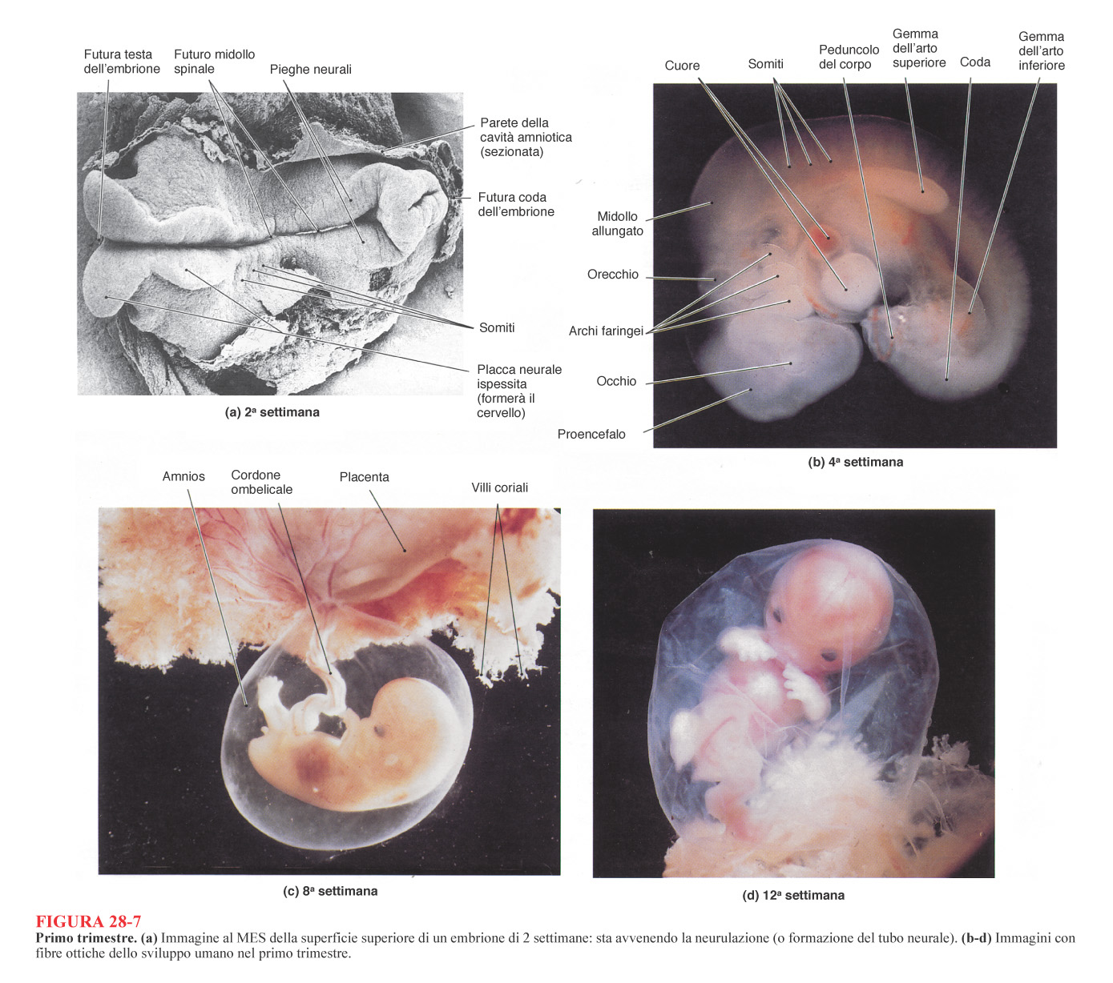
sviluppo embrionale

Slide 23
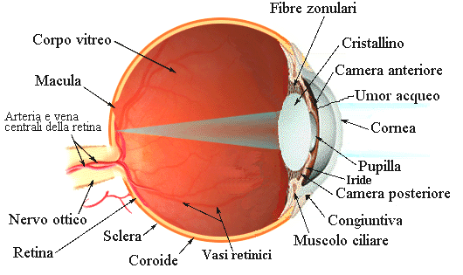

Slide 24
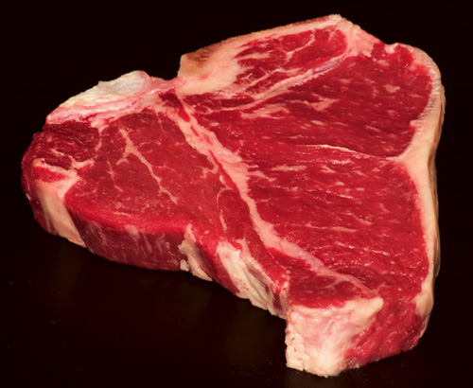

Slide 25
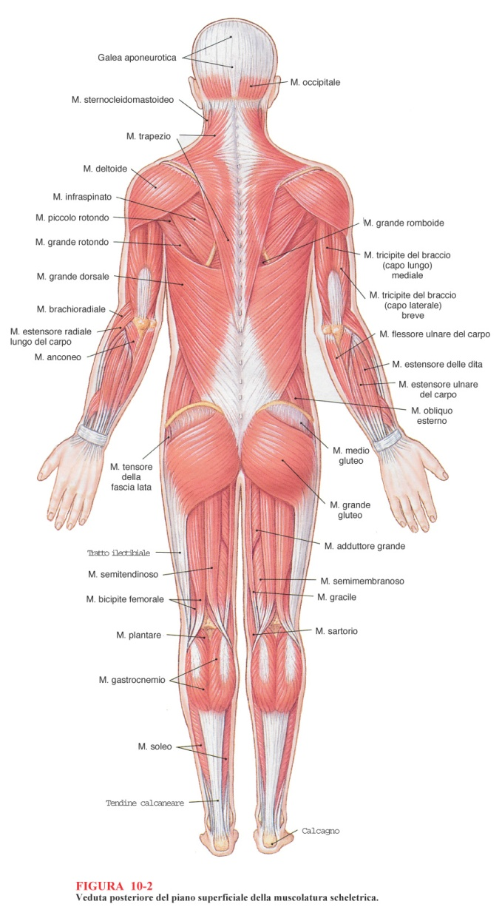
veduta posteriore del piano superficiale della muscolatura scheletrica

Slide 26
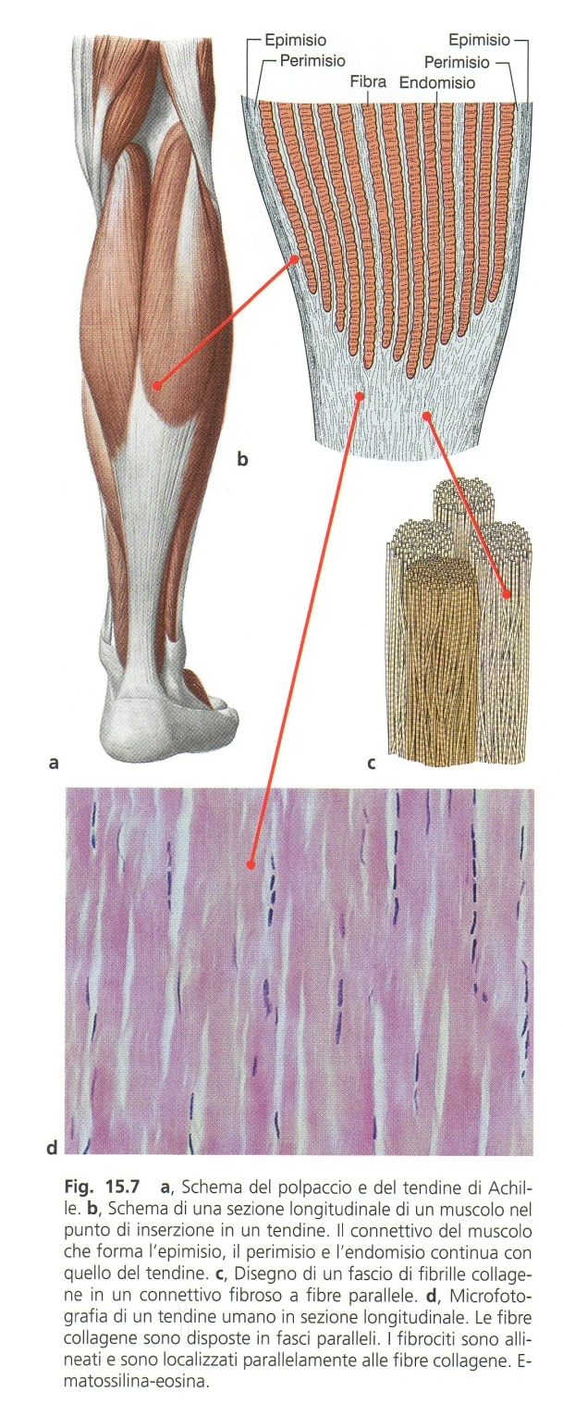

Slide 27
TESSUTO CONNETTIVO DENSO
A FASCI PARALLELI
(TENDINE)

Slide 28
MEMBRANE BASALI
SI DISPONGONO:
SOTTO GLI EPITELI
ATTORNO AD ALCUNI TIPI DI CELLULE (CELLULE MUSCOLARI, NERVOSE)
FRA 2 FOGLI DI CELLULE (GLOMERULO RENALE, ALVEOLO POLMONARE)
FUNZIONI
MECCANICHE DI SUPPORTO
CONTROLLO DELLA PERMEABILITA’
GUIDA ALLA MIGRAZIONE DI CELLULE (FILTRO)
RIGENERAZIONE DEI TESSUTI DANNEGGIATI
DETERMINAZIONE DELLA POLARITA’ CELLULARE
INFLUENZA SUL METABOLISMO CELLULARE

Slide 29
TESSUTO EPITELIALE
LAMININA
INTEGRINE
LAMINA LUCIDA
LAMINA DENSA
LAMINA
BASALE
COLLAGENE IV
PERLECANO
FIBRONECTINA
MEMBRANA BASALE
LAMINA RETICOLARE
COLLAGENE I e III
non è sempre presente
TESSUTO CONNETTIVO

Slide 30
